Slide 1
"Mieszkalnik" Inwestycje w nieruchomości

Slide 2

Executive Summary
Berlin najlepszym miastem do inwestycji spośród wybranych
Maksymalizacja miejsc dobrą strategią
na zwiększenie zysków
Berlin posiada rozproszoną konkurencję
Liczba osób
Wpływ na zysk
Lokalizacja
Liczba sypialni
Cecha lokalu
Berlin/Monachium - 93% klienci z jednym lokalem
Praga – 75% klienci z jednym lokalem

Slide 3
Agenda
Wprowadzenie
Charakterystyka rynku dla Europy
Analiza danych
Zastosowane metody - wstęp teoretyczny
Rekomendowane miasto
Rekomendacje

Slide 4
Wprowadzenie
Mieszkalnik jest międzynarodową firmą specjalizującą się w sektorze rynku najmu krótkoterminowego. Celem firmy jest maksymalizacja zysku w tym sektorze.
W wyniku analiz przeprowadzonych przez zewnątrzną firmą doradczą firma postanowiła skupić się na rynku europejskim, a dokładnie na kilku wskazanych miastach.
Inwestycja ma charakter długofalowy i cel maksymalizacji zysku powinien być zrealizowany biorąc pod uwagę okres inwestycji.
Z powodów strategicznych inwestycja może odbyć się tylko w jednym ze wskazanych miast.
Spośród wielu platform oferujących łączenie właścicieli z najemcami wybrana została AirBnB. AirBnB funkcjonuje na rynku od 2008 roku.
AirBnB w ramach wewnętrznego projektu udostępnił dane dotyczące wynajmowanych mieszkań.
Otrzymane w ten sposób dane stanowią niezbędne źródło za pomocą którego nasza firma przeprowadziła analizę mającą na celu wyłonienie zbioru atrybutu(ów) nieruchomości mającej największy wpływ na maksymalizacje zysków z najmu ktrótkoterminowego.
Notes:
Szereg regulacji wprowadzonych przez różne Państwa (przy silnym lobbowaniu przez branżę hotelarską) nie przeszkodził stać się jej jednym z globalnych graczy.

Slide 5

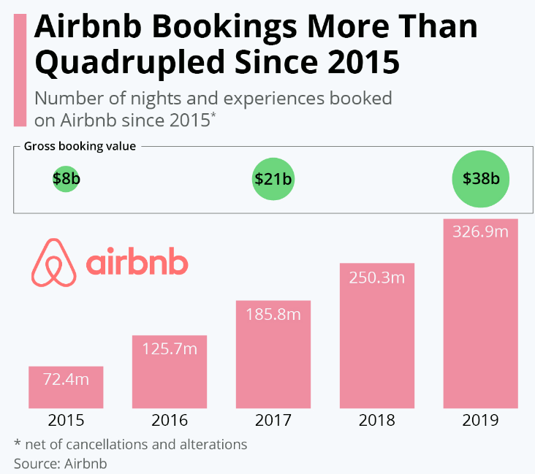
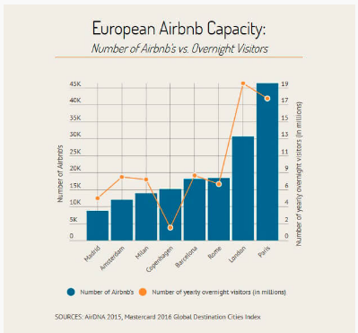

Wprowadzenie – charakterystyka Europy wg AirBnB
Sharing Economy

Slide 6
Analiza danych
Porównanie 3 miast -> Berlin, Monachium i Praga
Niewielki procent odrzuconych wartości w każdnym miast
Praga - znaczący wpływ ilości komentarzy na cenę wynajmu
Monachium + Praga - duży wpływ lokalizacji na cenę najmu
Niewielki wpływ wyróżnienia "Superhost"
Niewielki wpływ ilości łazienek w mieszkaniu

Slide 7
Zastosowane metody - wstęp teoretyczny
Metryki porównawcze modeli regresyjnych: P-value, R2, AIC
Regularyzowane modele regresji: LASSO
Modele zespołowe (ensemble): XGBoost, Ridge, ElasticNet

Slide 8




Rekomendowane miasto - Berlin
Klient biznesowy + turystyczny
Konkurencja
Niezależne od lokalizacji

Slide 9

Rekomendacje
Berlin najlepszym miejscem na inwestycję
Strategia "Kupuj metry, wynajmuj pomieszczenia"
Strategia "Kupuj metry, wynajmuj pomieszczenia"
Postulujemy, aby kolejnym krokiem było wzbogacenie analizy o informacje rynkowe

Slide 10
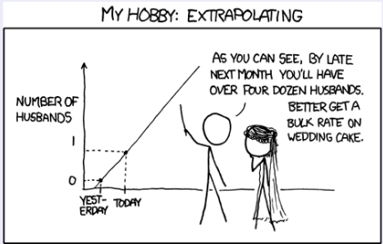
Dziękujemy za uwagę
Zespół analityczny
Tomasz Maciesza
Teoretyk
Radosław Woźniak
Programista
Tomasz Ziss
Prezenter

